Slide 1
L’insigne Arpète
« elle est le garant d'expertise et d'excellence »
Général Bernard DUPLAND
Extrait de son intervention lors de la remise des prix du 27 juillet 2017

Slide 2
Historique

Slide 3
De 1945 à 1949
Voici l’insigne portée par les élèves à Saintes.
Ce n’était pas encore l’école des apprentis mécanicien de l’Armée de l’Air , mais l’école des mécaniciens et conducteurs automobiles de Saintes (EMCAA).

Slide 4
A partir de 1949
Arrivée des premiers Arpètes à Saintes
D’après les témoignages de nos anciens, les premiers arpètes arrivés à Saintes portaient ce badge sur la manche gauche de leur battle-dress, c’est le seul insigne dont ils furent dotés.
Il était cousu systématiquement par le maître-tailleur.

Slide 5
En 1951
Les premières certifications BE
La même roue complètement dentée et de couleur dorée signifiait l’obtention du Brevet Élémentaire à la sortie de l’école de Rochefort.

Slide 6
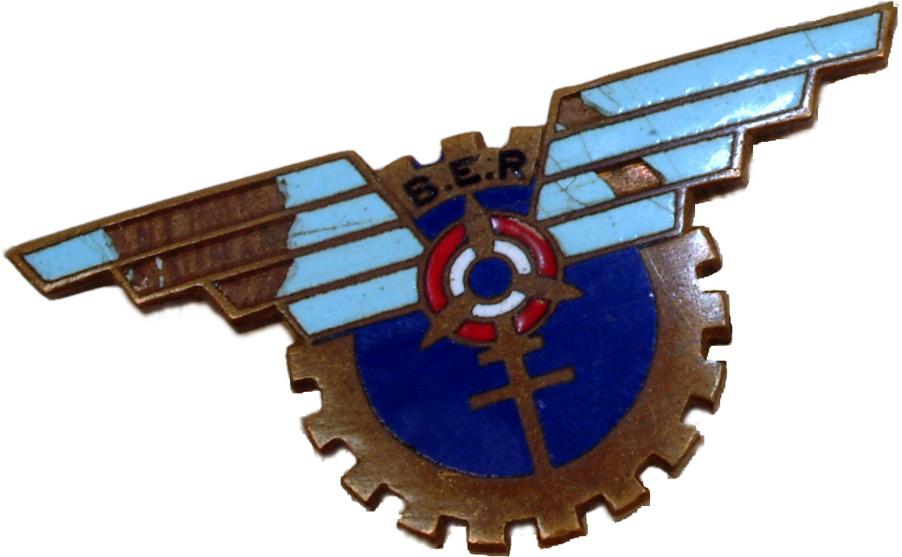
DE 1950 à 1953
Insigne porté par les élèves de l’école de Saintes.
De 1950 à 1953 les Arpètes et les appelés du contingent portaient cet insigne, qui d’après nos anciens, était porté sur la base école de Rochefort (BER) par les élèves de 1949 à 1952.

Slide 7
Définition héraldique
Insigne à la roue dentée doublement ailée frappée de la cocarde tricolore avec hélice tripale surmontant une croix de Lorraine et gravée entre les deux ailes dans sa partie supérieure les trois lettres BER.
Cet insigne ne figure pas dans le répertoire des blasons insignes de l’Armée de l’air.

Slide 8
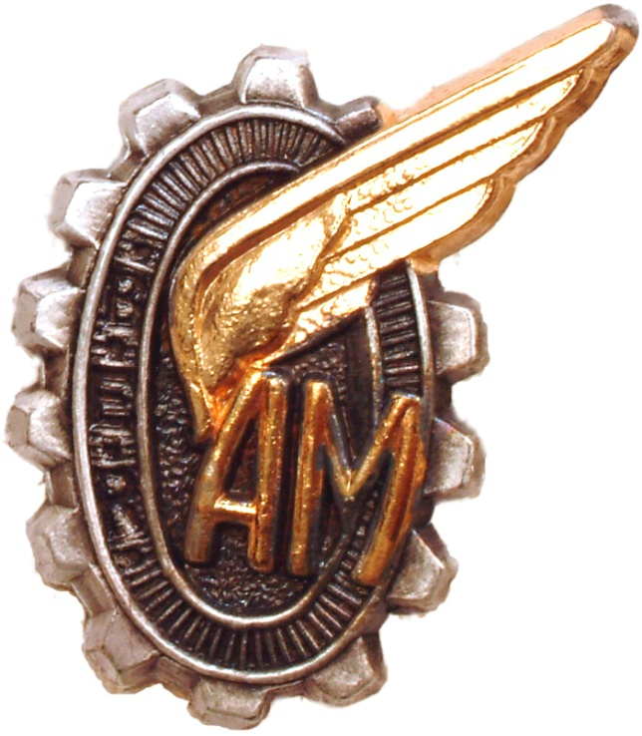
DE 1954 à 1965
Insigne porté par les élèves de l’école de Saintes.
Ce modèle était porté uniquement par les élèves apprentis mécaniciens de la base école 721 Rochefort puis de Saintes de 1954 à 1966
Il a été repris depuis par les membres de l’Association des anciens élèves.

Slide 9
Définition symbolique
La roue dentée de sable et d’argent qui forme l’insigne symbolise la mécanique.
L’aile qui sort légèrement au côté droit et en haut de la roue dentée représente l’armée de l’air
Les deux lettres d’or A.M. pour apprenti mécanicien.
Il est homologué sous le numéro A 590.

Slide 10
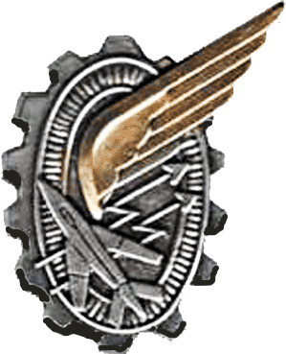
DEPUIS 1966
Insigne porté par les élèves de l’école de Saintes.
Cet insigne est porté actuellement par les élèves et les cadres du Cours d’Enseignement Technique de l’Armée de l’Air (CETAA).

Slide 11
Définition héraldique
Roue ovale striée et dentée d’argent ajouré du même, le tout chargé de deux éclairs mis en barre, chargé en flanc dextre de la pointe d’un avion aussi d’argent brochant sur le tout, au demi-vol d’or mouvant de l’avion et brochant à senestre sur la roue dentée.
Il est homologué sous le numéro A 934 le 17 janvier 1966

Slide 12
Définition symbolique
La roue dentée qui forme la principale de l’insigne symbolise la mécanique,
L’aile qui sort légèrement au côté droit et en haut de la roue dentée représente l’armée de l’air,
A l’intérieur de l’insigne, un avion symbolise les diverses spécialités de bord,
Enfin deux éclairs symbolisent la radio et les spécialités de électroniques.

Slide 13
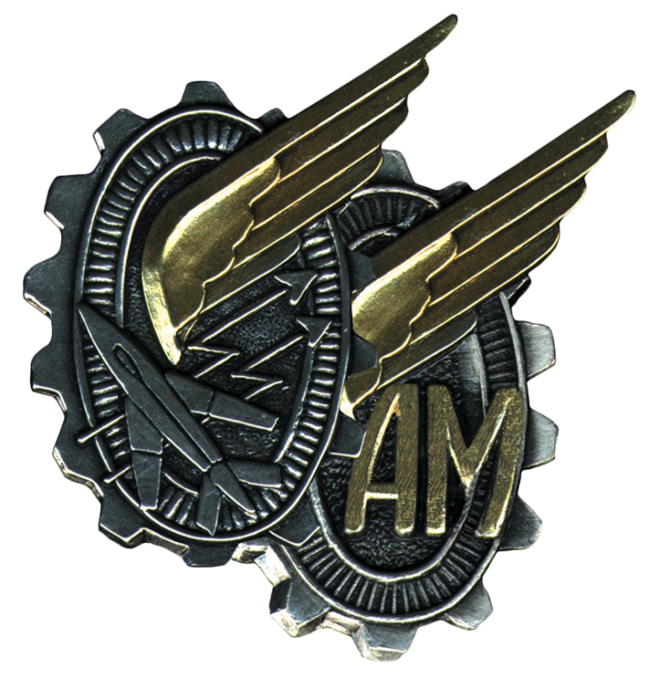
CREATION DE L’AETA
Pin’s et épinglette portés par les adhérents de l’AETA.
L’association des anciens élèves a créé ce modèle en fusionnant les 2 insignes de l’école :
l’insigne AM et l’insigne ET.
Porté sur le revers d’un veston ou sur une chemise il est le signe de l’appartenance de ceux qui ont passé deux années à l’ École d’Enseignement Technique de l’Armée de l’Air : les Arpètes

Slide 14
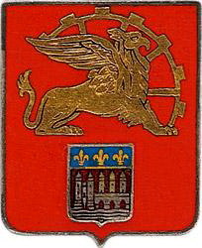
SOUVENIRS
Les insignes des 2 bases écoles
SAINTES –EETAA722
ROCHEFORT BER 721

Slide 15
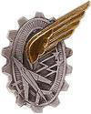
CONCLUSION
Le chef d’État Major de l’Armée de l’Air, le Général Denis MERCIER a dit de l’école de Saintes (EETAA) qu’elle était
« la pépite de l’armée de l’air »
Un peu plus tard, c’est le directeur adjoint du DRHAA le général Bernard DUPLAND qui affirmait que l’insigne portait par les arpètes était
« le garant d’expertise et d’excellence »
Alors portez fièrement en tout lieu cet emblème de votre appartenance à la plus grande association de l’Armée Française :
L’AETA

